Slide 1
«Школьный звонок»
Презентацию подготовил ученик 10 «Т» класса
Нанеишвили Георгий

Slide 2

Проблематика
Проблемой существующих на данный момент программ по управлению звонками в школах является большая стоимость необходимых устройств и неудобство пользования.

Slide 3

Решение проблемы
решением проблемы отсутствия бюджетных и удобных программ для контроля и регулирования звонков в школах является моё приложение основанное на операционной системе «Linux» которая намного дешевле своих конкурентов.

Slide 4
Таблица сравнения
конкуренты |  | недостатки
разработчики | программа/приложение
MaxLim | расписание звонков | отсутствие предварительного звонка, программа работает только на windows
Вербкин Михаил Сергеевич | Школьное расписание звонков - сервер | разделение ПО и интерфейса ПО на 2 приложения, программа работает только на windows
Фролов Егор | School Ring | отсутствие предварительного звонка, отсутствует выбор индивидуальной мелодии звонков для каждого урока, программа работает только на windows

Slide 5
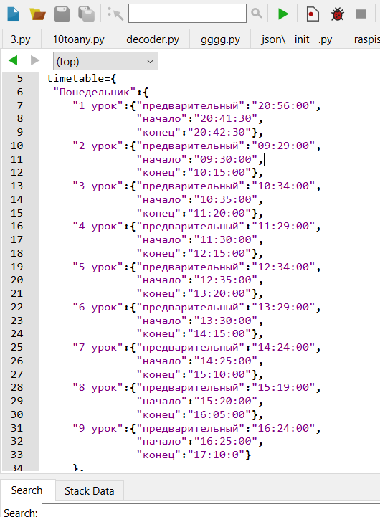
На какой стадии проект сейчас
На данный момент основная часть проекта, а именно написание программы на языке «Рython» выполнена. Уже осуществляется ввод времени звонков, а также реализовано воспроизведение звуковых сигналов в соответствующее время.
В дальнейшем планируется связать программу с интерфейсом для удобства пользования

Slide 6
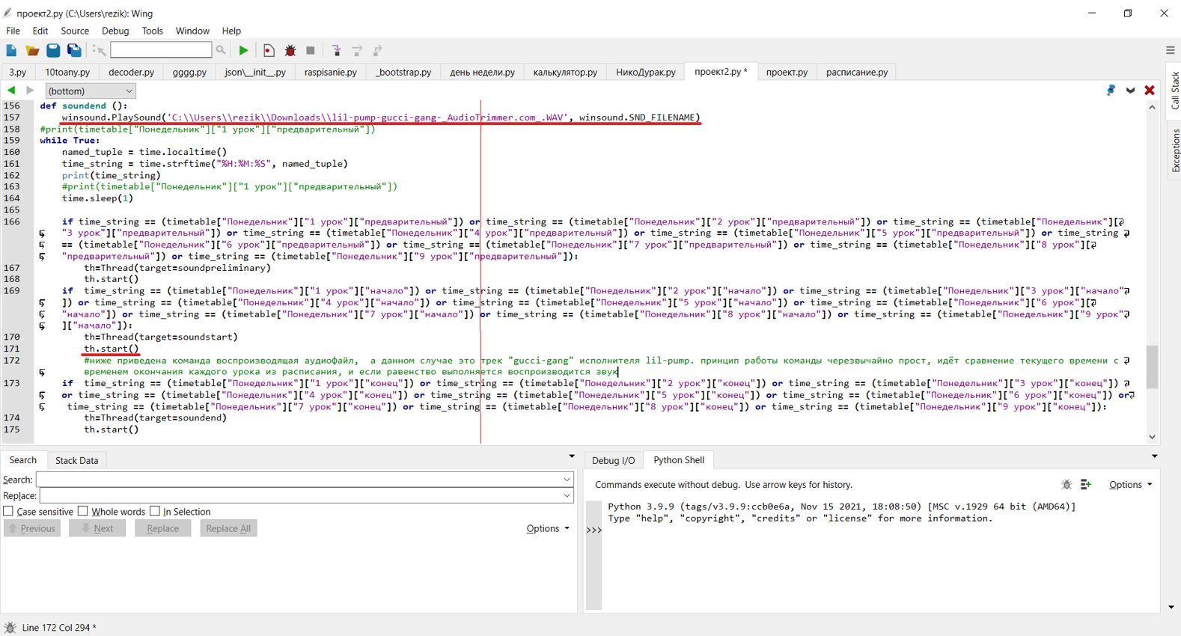

Slide 7
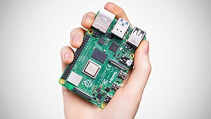
Используемые технологии и информационные ресурсы
Технологии:
Язык программирования «Рython» в среде программирования «Wing»
Системный блок «Raspberry»
Библиотека «playsound»
Информационные ресурсы:
https://ru.stackoverflow.com
https://pythontutor.ru

